Slide 1
Открытое занятие
«Берём интервью»
Тараненко Юлии Васильевны,
педагога дополнительного образования
муниципального бюджетного образовательного учреждения дополнительного образования детей
«Центр детского творчества»
Сургут,2011г.

Slide 2
Тема занятия
«Берём интервью»

Slide 3
Цель занятия:
формирование представления о новом жанре публицистики «интервью», для дальнейшего использования в работе над выпуском газеты

Slide 4
Задачи:
познакомить обучающихся с жанром «интервью»;
развивать наблюдательность, быстроту реакции;
формировать умение взаимодействовать в группе;
воспитывать уважительное отношение друг к другу;
подготовить материал для выпуска газеты на осеннюю тематику.

Slide 5
Форма занятия: комбинированное
Тип занятия: изучение и первичное закрепление новых знаний и способов деятельности

Slide 6
Методы:
словесные (объяснение, беседа);
наглядные (демонстрация);
элементы технологии критического мышления;
образное сравнение.

Slide 7
Структура занятия:
приветствие (организационный момент, настрой на занятие, концентрация внимания);
актуализация знаний;
сообщение темы и цели занятия;
- знакомство с новым материалом;
- показ практической значимости через проигрывание конкретной ситуации;
- подведение итогов занятия, рефлексия.

Slide 8
Интервью
(англ. interview), жанр публицистики, представляющий собой беседу журналиста с одним или несколькими лицами, по вопросам, имеющим актуальное общественное значение. Подразделяется на два вида: И.-сообщение, преследующее главным образом информационную цель, и И.-мнение, комментирующее известные факты и события.

Slide 9
правила интервью:
К интервью надо готовиться. Вопросы должны быть продуманы: от этого зависит успех интервью.
Готовясь к интервью, не забывайте о внешнем виде. Аккуратная прическа, не вызывающий наряд благожелательно настроят собеседника.
Представьтесь и попросите разрешения взять интервью.
Задавая вопросы, постарайтесь держаться естественно, непринужденно. Если речь собеседника слишком абстрактна, непонятна, корреспондент может перевести ее в более понятную форму. Он должен задать вопросы, переключающие сознание собеседника в нужное русло.
В заключение журналист благодарит гостя за интервью и прощается с ним.

Slide 10
Разделы «Справочника журналиста»
термины и понятия;
правила и советы;
рабочие материалы;
рефлексия (для педагога).

Slide 11
Игра «Обращение с просьбой»
Журналисты часто обращаются с просьбой к другим людям. -Подумайте и скажите, с какой просьбой они могут обратиться.
(Вы не могли бы ответить на несколько вопросов? Разрешите, пожалуйста, взять у вас интервью. Разрешите задать вам несколько вопросов.) -А как нужно ответить на просьбу, если она обращена к вам? (Хорошо. Охотно. С удовольствием. Пожалуйста.) -А если вы хотите отказаться?
(Извините, пожалуйста, я не могу с вами разговаривать и т.п.)

Slide 12
Несколько советов, как написать хороший материал:
Писать языком, близким к разговорному.
Избегать очень длинных предложений.
Ясно и четко формулировать свою мысль.
Не писать лишних слов, без которых можно обойтись.
Представить, что твоя заметка напечатана в газете. Стал бы ты ее читать?

Slide 13
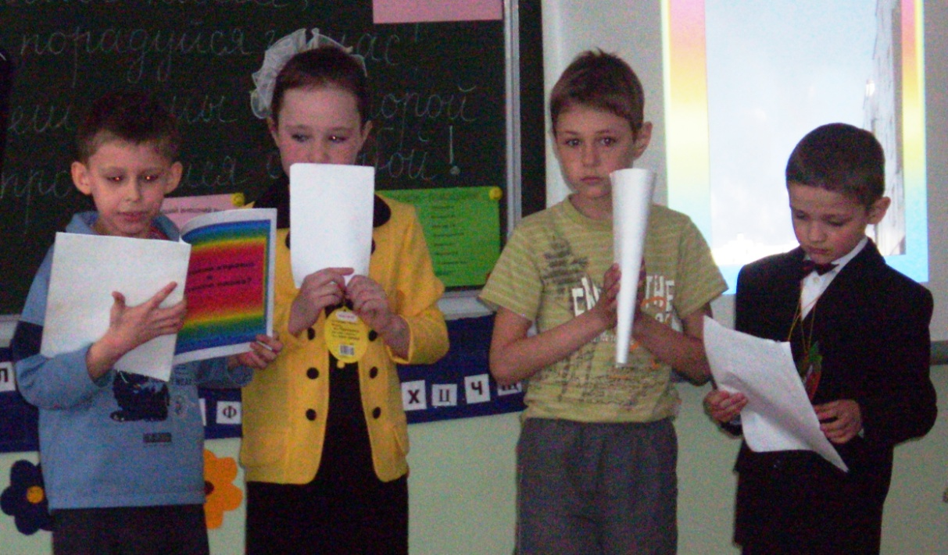
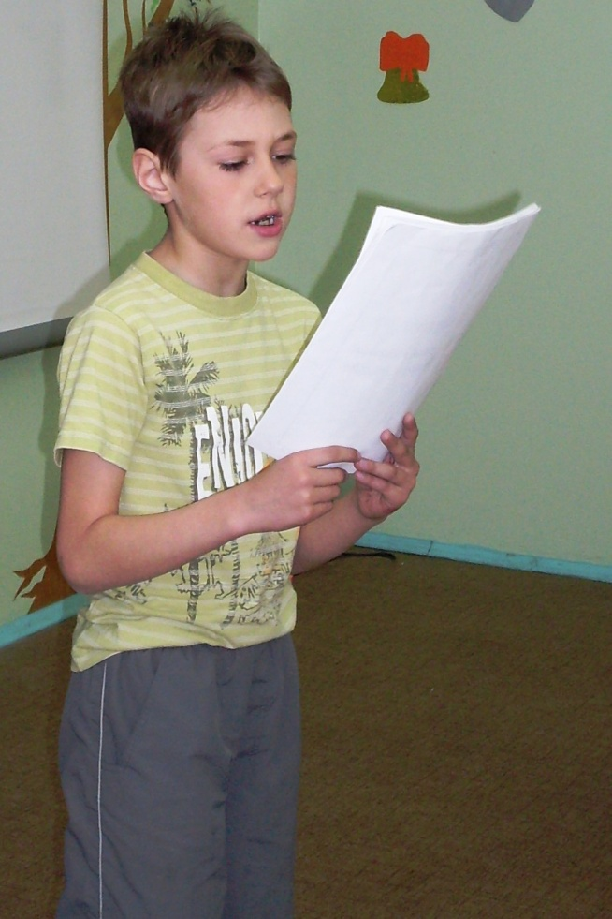
Журналисты, пожелавшие зачитать наработанный материал

Slide 14
Подведение итогов занятия:
С чем мы сегодня с вами познакомились на занятии?
Что такое интервью?
С какими правилами интервью мы познакомились?

Slide 15
Рефлексия прием технологии критического мышления
«Письмо другу»
Какой этап занятия вам больше всего понравился?
Когда вы чувствовали себя наиболее комфортно?
Есть ли какие-либо черты характера, которые вы в себе открыли?

Slide 16
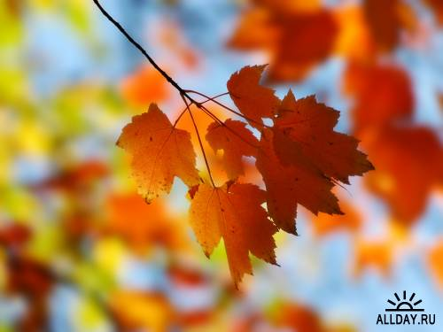
Итогом работы стала газета Домовёнок на тему
«ОСЕНЬ»

Slide 17
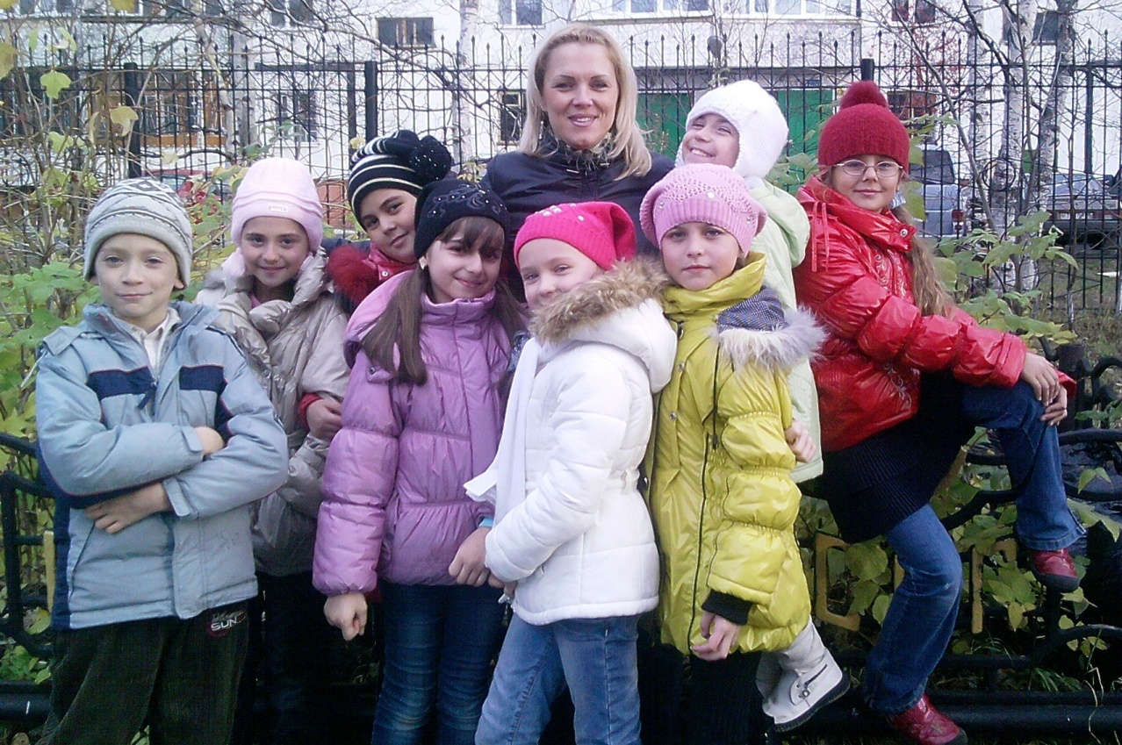
 Редакция газеты 
"Знакомьтесь - это МЫ!"
Вараева Амина
Дубовая Мария
Захарова Полина
Мсмагилов Матвей
Кошелева Валерия
Маркосян Сюзи
НовохатькоПолина
Саварханова Аделина
Хлюпо Елена
Филимонов Сергей
Тараненко Юлия

Slide 18
СПАСИБО ЗА ВНИМАНИЕ!

